Slide 1


Использование приёма «синквейн» на уроках немецкого языка
Преподаватель Зубова С.А.

Slide 2

Синквейн — приём технологии развития критического мышления, позволяющий в нескольких словах изложить учебный материал на определенную тему. Это специфическое стихотворение (без рифмы), состоящее из пяти строк (название происходит от французского слова «пять»), в которых обобщена информация по изученной теме. Синквейн (от фр. cinquains, англ. cinquain) — пятистрочная стихотворная форма, возникшая в США в начале XX века под влиянием японской поэзии.
Цель данного приёма: добиться более глубокого осмысления изученной темы.

Slide 3
правила написания синквейна:
Первая строка - одним словом обозначается тема (имя существительное).
Вторая строка - описание темы двумя словами (имена прилагательные).
Третья строка - описание действия в рамках этой темы тремя словами (глаголы,
причастия).
Четвертая строка - фраза из четырех слов, выражающая отношение к теме. Это может быть афоризм, цитата, пословица или составленная самим учеником фраза в контексте с темой.
Пятая строка включает слово-резюме, которое даёт новую интерпретацию темы, выражает личное отношение к теме.

Slide 4
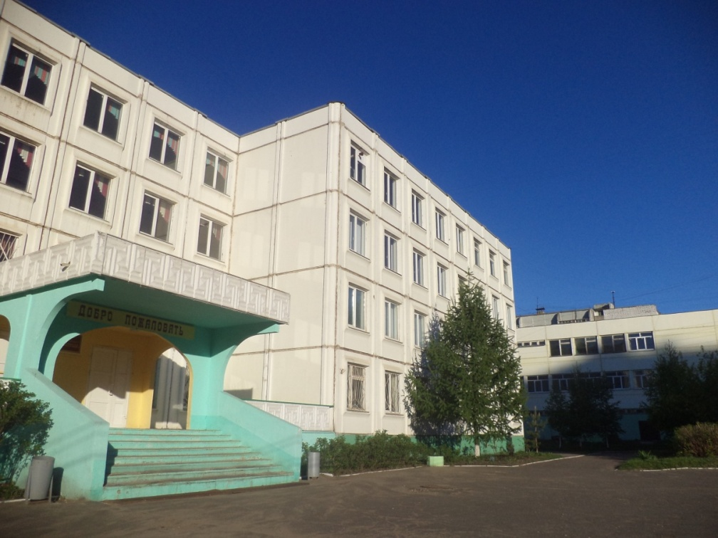
College
Alt, modern.
Lernen, sich entwickeln, schöpfen.
Hier studiere ich einen Beruf.
Prima!

Slide 5

Педагогическая ценность синквейна
Его можно использовать на любом предмете, на любом этапе урока.
Он учит находить самые точные слова и обогащает словарный запас.
Синквейн — это свободное творчество, развивает умение делать выводы, обобщать.
Синквейн подготавливает к краткому пересказу, позволяет почувствовать себя хоть на мгновение творцом, получается у всех.
Способствует формированию ключевых ( ценностно – смысловой, общекультурной, учебно – познавательной, информационной) и иноязычной коммуникативной компетенций.

Slide 6

Проверка сформированности компетенций
составить синквейн по теме…
составить краткий рассказ по готовому синквейну с использованием данных слов и фраз;
откорректировать и изменить с использованием синонимов или антонимов готовый синквейн;
догадаться о теме урока по синквейну без первой строки.

Slide 7

Результат
“ Jugendliche, wie geht’s?”
Jugendliche
Tolerant, offen.
Studieren, arbeiten, sich erholen.
Es ist cool, jung zu sein.
Die Zukunft.
В качестве продукта (результата)
можно предложить созданиe
проекта:
«Синквейны по изученным темам»

Slide 8
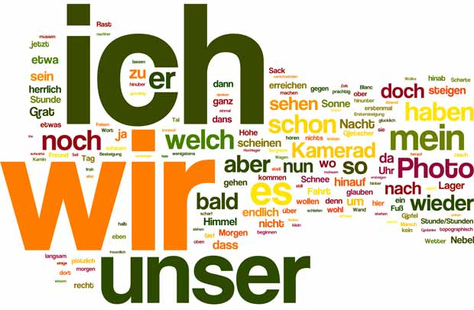
D e u t s c h
Deutsch.
Fremd, interessant.
Lesen, sprechen, űbersetzen.
Man lernt nie aus.
Nűtzlich.

Slide 9
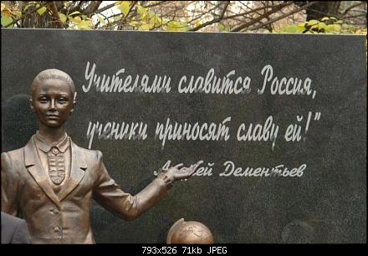
Der Beruf
Der Lehrer
Klug, gebildet
Lehrt, erzieht, entwickelt.
Es ist schwer, Lehrer zu sein.
Muster

Slide 10

Bundesländer, was neues?
Die Nation
Pűnktlich, diszipliniert
Arbeiten, reisen, Bier trinken
Alles muss in Ordnung sein
Ein Deutscher!

Slide 11

Kreativ KULTUR ERLEBEN
LITERATUR
Schöne, wissehschaftliche.
Lesen, bewundern, erfahren.
Viel lesen – viel wissen.
Vergnűgen!

Slide 12

Спасибо за внимание!
Viel Erfolg!

Slide 13
Использованные материалы:
1. nsportal.ru . Статьи по теме: синквейн
2. ru.wikipedia.org. Синквейн.

